Slide 1

纯免费PPT即点即下载，无注册、无套路
http://gitppt.com
不信你试试（狗头）

Slide 2
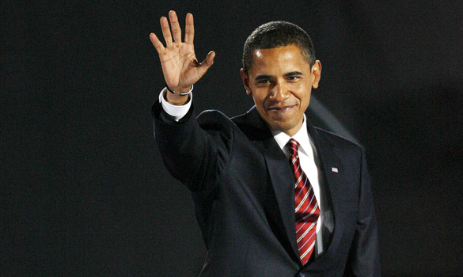
1、假话
纯免费PPT即点即下载，无注册、无套路
http://gitppt.com
不信你试试（狗头）
华尔街必须变革。

Slide 3
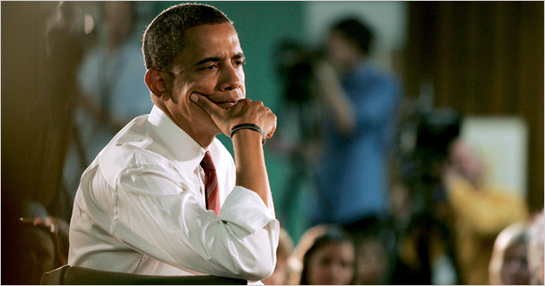
2、套话
纯免费PPT即点即下载，无注册、无套路
http://gitppt.com
不信你试试（狗头）
我感谢布什总统对我们国家的服务，以及他在这次权力更迭过程中表现出的大度与合作。

Slide 4
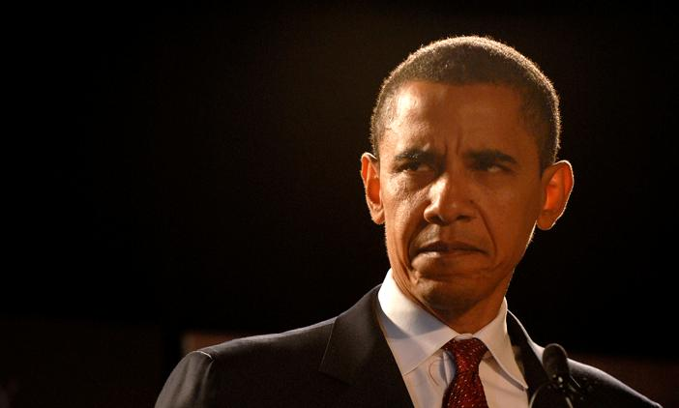
3、空话
纯免费PPT即点即下载，无注册、无套路
http://gitppt.com
不信你试试（狗头）
关于（关闭）关塔那摩（监狱），我们曾设立有明确的期限，这期限已经错过。我将不会给出一个确切的日期，因为这其中有许多事情将要依靠与国会的合作。

Slide 5
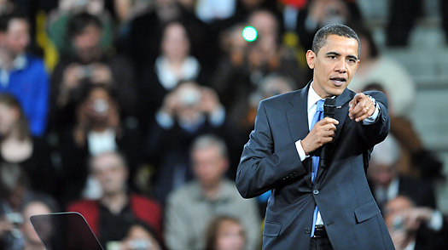
4、反话
纯免费PPT即点即下载，无注册、无套路
http://gitppt.com
不信你试试（狗头）
布什是个“好人”，但老做糟糕选择

Slide 6
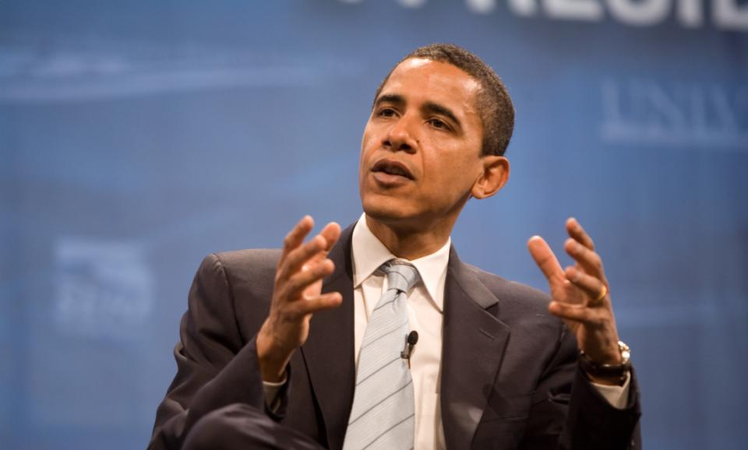
5、废话
纯免费PPT即点即下载，无注册、无套路
http://gitppt.com
不信你试试（狗头）
如果你走的道路正确,并坚持走下去,
最终你会成功的!

Slide 7
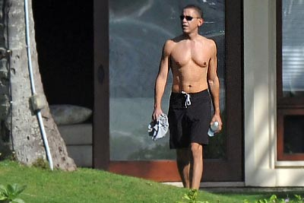
6、荤话
纯免费PPT即点即下载，无注册、无套路
http://gitppt.com
不信你试试（狗头）
我穿哪种内裤都好看。

Slide 8
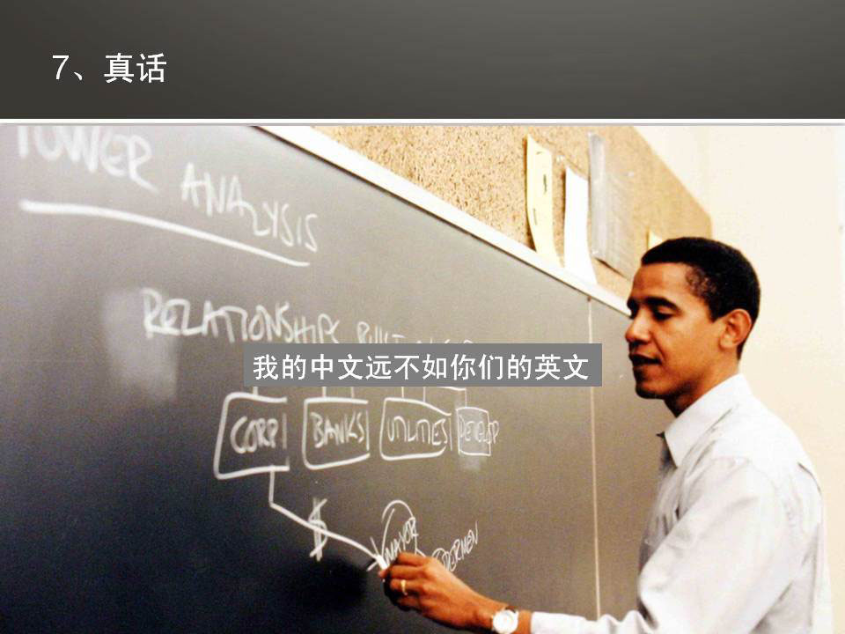
7、真话
纯免费PPT即点即下载，无注册、无套路
http://gitppt.com
不信你试试（狗头）

Slide 9
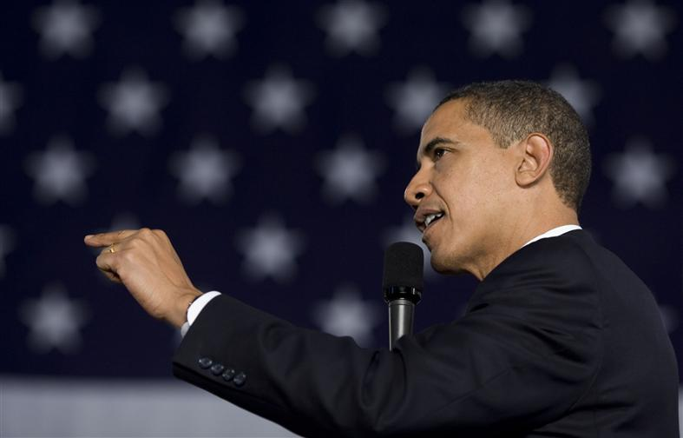
8、醉话
纯免费PPT即点即下载，无注册、无套路
http://gitppt.com
不信你试试（狗头）
我们仍然是这个地球上最繁荣、最强大的国家。
我们有信心再次领导世界。

Slide 10

9、神话
纯免费PPT即点即下载，无注册、无套路
http://gitppt.com
不信你试试（狗头）
PPT模板下载：www.1ppt.com/moban/ 行业PPT模板：www.1ppt.com/hangye/
节日PPT模板：www.1ppt.com/jieri/ PPT素材下载：www.1ppt.com/sucai/
PPT背景图片：www.1ppt.com/beijing/ PPT图表下载：www.1ppt.com/tubiao/
优秀PPT下载：www.1ppt.com/xiazai/ PPT教程： www.1ppt.com/powerpoint/
Word教程： www.1ppt.com/word/ Excel教程：www.1ppt.com/excel/
资料下载：www.1ppt.com/ziliao/ PPT课件下载：www.1ppt.com/kejian/
范文下载：www.1ppt.com/fanwen/ 试卷下载：www.1ppt.com/shiti/
教案下载：www.1ppt.com/jiaoan/
建设无核世界！

Slide 11
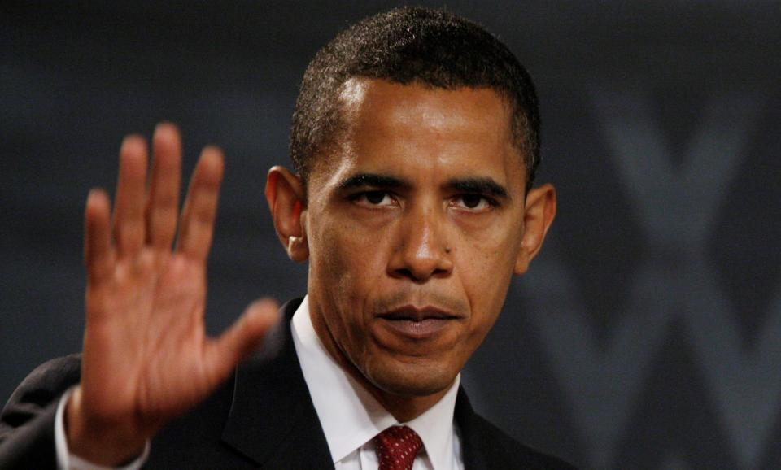
10、不说话
纯免费PPT即点即下载，无注册、无套路
http://gitppt.com
不信你试试（狗头）

